Slide 1
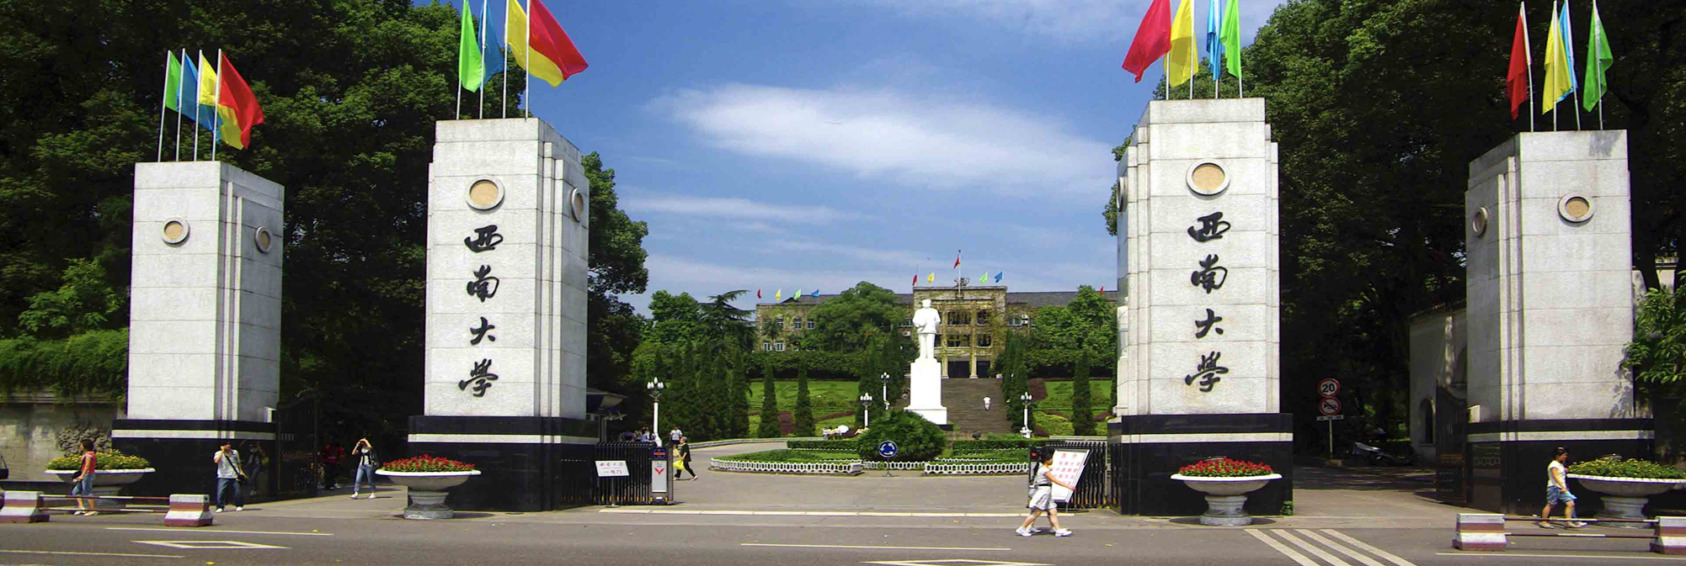
迪杰斯特拉算法
第4组
2022.5.11
小组成员：游倩、吴忧、彭蕊、黄安琪

Slide 2

1.基本简介
2.流程展示
3.正确性证明
4.伪码体现
目
录

Slide 3

PART 01
迪杰斯特拉基本简介

Slide 4
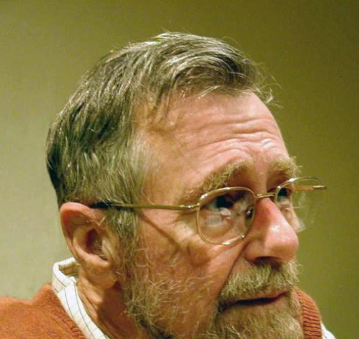
基本简介
迪杰斯特拉算法(Dijkstra)是由荷兰计算机科学家狄克斯特拉于1959年提出的，因此又叫狄克斯特拉算法。是从一个顶点到其余各顶点的最短路径算法，解决的是有权图中最短路径问题。迪杰斯特拉算法主要特点是从起始点开始，采用贪心算法的策略，每次遍历到始点距离最近且未访问过的顶点的邻接节点，直到扩展到终点为止。
核心思想：
1.选定一个点，这个点要满足两个条件：未被选中，距离最短；
2.对于这个点的所有点去尝试松弛。

Slide 5
PART 02
迪杰斯特拉实现流程展示

Slide 6
流程展示
首先，我们将源点source设在0点，一开始所有点距源点的距离均设为∞，表示不可达，接下来依次更新到源点的最短距离。如下：
顶点编号 | 到达源点的距离
0 | 0
1 | ∞
2 | ∞
3 | ∞
4 | ∞
5 | ∞
6 | ∞

Slide 7
流程展示
第一步，从0点开始，更新与0点邻接的所有点的距离，找出其中的最短路径，与0点邻接的点为1点和2点，此两点的距离小于∞，因此更新如下:
顶点编号 | 到达源点的距离
0 | 0
1 | 5
2 | 2
3 | ∞
4 | ∞
5 | ∞
6 | ∞

Slide 8
流程展示
在已更新的最短路径点中，找出与0点最近的点，此时选择2点，进行同上操作，与2点邻接的点为3点和5点，此两点的距离也小于∞，因此更新如下:
顶点编号 | 到达源点的距离
0 | 0
1 | 5
2 | 2
3 | 8
4 | ∞
5 | 10
6 | ∞

Slide 9
流程展示
在已更新的最短路径点中，找出与0点最近的点，此时选择1点，进行同上操作，与1点邻接的点为3点和4点，因此更新如下:
顶点编号 | 到达源点的距离
0 | 0
1 | 5
2 | 2
3 | 6
4 | 11
5 | 10
6 | ∞

Slide 10
流程展示
在已更新的最短路径点中，找出与0点最近的点，此时选择3点，进行同上操作，与3点邻接的点为4点和5点，最短距离有更新，因此更新如下:
顶点编号 | 到达源点的距离
0 | 0
1 | 5
2 | 2
3 | 6
4 | 7
5 | 8
6 | ∞

Slide 11
流程展示
在已更新的最短路径点中，找出与0点最近的点，此时选择4点，进行同上操作，与4点邻接的点为6，此点的距离小于∞，因此更新如下：
顶点编号 | 到达源点的距离
0 | 0
1 | 5
2 | 2
3 | 6
4 | 7
5 | 8
6 | 14

Slide 12
流程展示
在已更新的最短路径中，选择与0点路径最短的点，此时选择5点，因此将5作为新源点，更新与5点邻接的点，小于4.6点邻接距离，因此更新如下：
顶点编号 | 到达源点的距离
0 | 0
1 | 5
2 | 2
3 | 6
4 | 7
5 | 8
6 | 11

Slide 13
流程展示
至此，所有最短路径已更新，从0点出发到其他所有点的最短路径均已算出，结果如下图：
顶点编号 | 到达源点的距离
0 | 0
1 | 5
2 | 2
3 | 6
4 | 7
5 | 8
6 | 11

Slide 14
PART 03
正确性证明：数学归纳法

Slide 15
正确性证明
迪杰斯特拉算法的主要思路：贪心算法。
贪心算法
1、适合于组合优化问题。
2、贪心选择将子问题归化为更小的问题。在子问题的基础上，只求得当前问题的最优，不考虑全局结果。
3、贪心算法所获得的局部最优不能保证最终的全局最优，所以必须进行算法的正确性证明
迪杰斯特拉使用贪心算法是自顶向下，逐步靠近

Slide 16
正确性证明
设集合S，起点为s，d[v]表示源点到点v的距离，d[u,v]表示点u到点v的距离，w[u,v]表示从点u到点v的一条有向边的长度，δ ( s , v )表示源点到点v的最短路径长度。比较起点到新结点的距离，保留较小的，并借助较小的为中转点。
（条件：没有负边）
关键是证明d[v]就是从原点s到达v点的最短路径。
比较起点到新结点的距离，保留较小的，并借助较小的为中转点。此时每处的较小距离，需要说明迪杰斯特拉具有最优子结构性质：任意两点之间的最短路径的子路径仍然是最短路径。
使用数学归纳法进行证明。

Slide 17
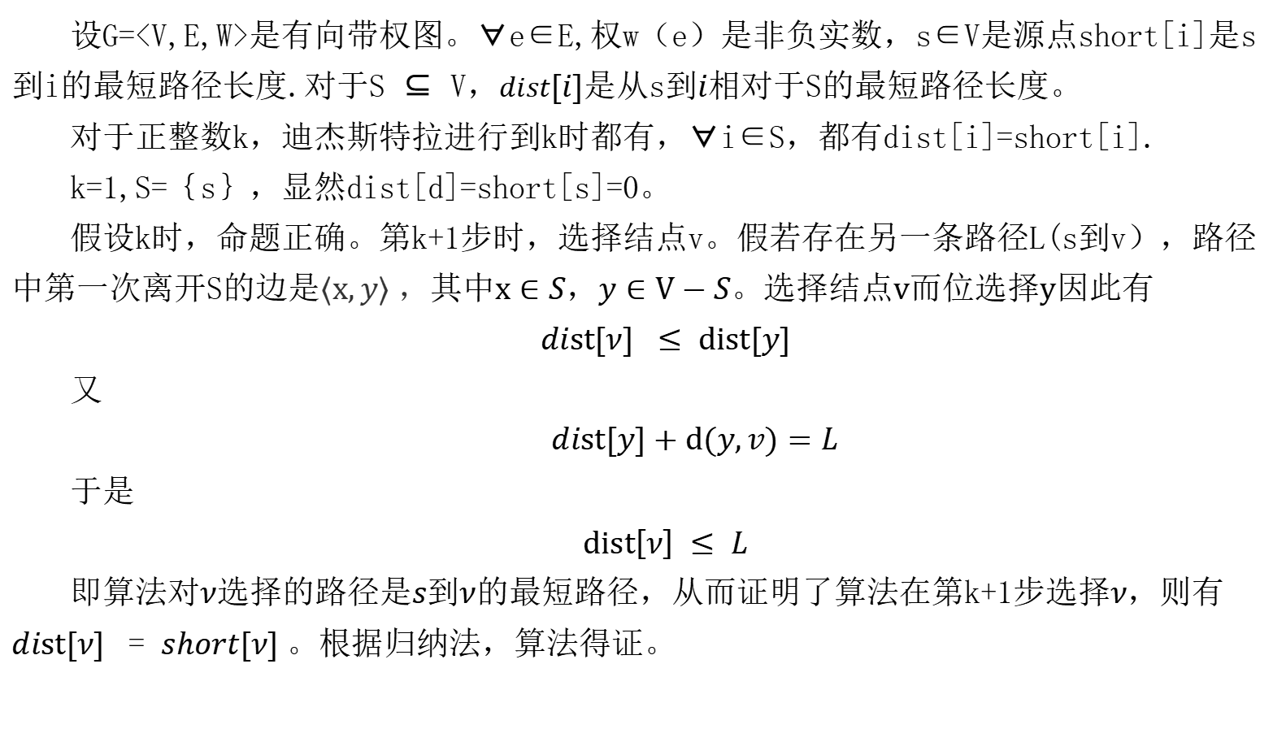
正确性证明
设G=<V,E,W>是有向带权图。∀e∈E,权w（e）是非负实数，s∈V是源点short[i]是s到i的最短路径长度.对于S ⊆ V，$dist[i]$是从s到$i$相对于S的最短路径长度。
对于正整数k，迪杰斯特拉进行到k时都有，∀i∈S，都有dist[i]=short[i].
k=1,S=｛s｝，显然dist[d]=short[s]=0。
假设k时，命题正确。第k+1步时，选择结点v。假若存在另一条路径L(s到v），路径中第一次离开S的边是$\left\langle x,y\right\rangle ，$其中$x∈S$，$y∈V−S$。选择结点v而位选择y因此有
$dist[ν]$ $≤$ $dist[y]$
又
$$dist\left[y\right]+d\left(y,v\right)=L$$
于是
$dist\left[ν\right]$ $≤$ $L$
即算法对$ν$选择的路径是$s$到$ν$的最短路径，从而证明了算法在第k+1步选择$ν$，则有$dist[ν]$ = $short[ν]$。根据归纳法，算法得证。

Slide 18
PART 04
伪码体现

Slide 19
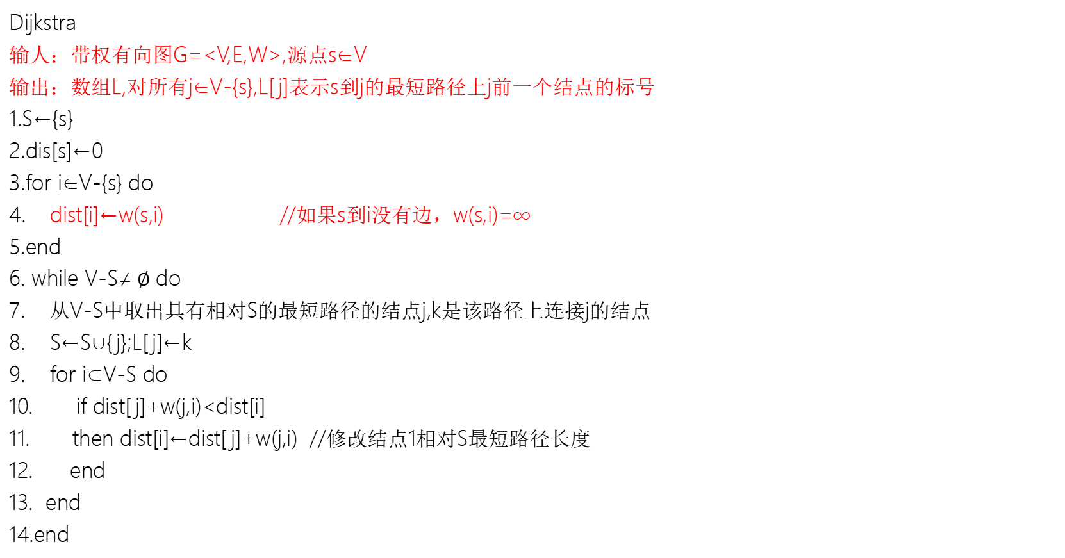
伪码展示
Dijkstra
输人：带权有向图G=<V,E,W>,源点s∈V
输出：数组L,对所有j∈V-{s},L[j]表示s到j的最短路径上j前一个结点的标号
1.S←{s}
2.dis[s]←0
3.for i∈V-{s} do
4. dist[i]←w(s,i) //如果s到i没有边，w(s,i)=∞
5.end
6. while V-S≠$∅$ do
7. 从V-S中取出具有相对S的最短路径的结点j,k是该路径上连接j的结点
8. S←S∪{j};L[j]←k
9. for i∈V-S do
10. if dist[j]+w(j,i)<dist[i]
11. then dist[i]←dist[j]+w(j,i) //修改结点1相对S最短路径长度
12. end
13. end
14.end

